Slide 1


ZeroMQ消息模式和架构设计
维度软件应用

Slide 2
内容
ZeroMQ基础知识
ZeroMQ消息模式（内置模式和高级模式）

Slide 3
内容
ZeroMQ基础知识
ZeroMQ消息模式（内置模式和高级模式）

Slide 4
ZeroMQ是什么？
0MQ看起来像是嵌入的网络库，但行为像一个并发的框架。它提供所有信息的传递并且跨各种传输协议，如进程间、进程内线程、广播等的套接字。你可以用多种方式实现N对N的套接字连接，如扇出、发布订阅、请求应答等。它足够快，因此可以制作集群。它的异步输入输出模式为你提供了可扩展的多核应用，用来处理异步消息任务。它提供很多语言的套接字，并且能够在很多操作系统上运行。0MQ是iMatix公司研发的，是开源协议。

Slide 5
TCP sockets and ZeroMQ sockets
ZeroMQ套接字是异步的。
他们可能实现特定的模式。
TCP套接字是一对一而ZeroMQ套接字多对多的连接。然而,您可以根据您的需要和sockets类型用ZeroMQ实现一对多、一对一、多对一和多对多的多种连接。
ZeroMQ套接字发送消息而TCP传输字节。
在ZeroMQ sockets 中，I / O是在后台完成。因为它们是工作在队列中。
与TCP不同，ZeroMQ sockets不要在乎目的地存在与否。
ZeroMQ sockets可以传输数据到多个节点和从多个节点接收数据。

Slide 6
为什么使用ZeroMQ（1）？
如今，很多应用程序的组成部分会跨越某些网络，或者是局域网，或者是互连网。很多开发人员最终都开始做消息方面的工作。一些开发人员使用消息队列产品，但很多时候他们利用TCP或者UDP做自己的产品。这些协议使用起来不难，但是以任何一种可靠的方式发送消息与从A发送几个字节到B有很大的不同。
让我们来看看当我们利用原始TCP套接字连接各部分（pieces）时所遇到得典型的问题。任何可以重复利用的消息层都会解决所有或者以下的所有或者绝大部分问题：
我们怎样处理输入/输出？让我们的应用程序阻塞，或者是我们在后台处理输入/输出？这是设计决策的关键。阻塞式输入/输出创建的构架不容易升级扩展。后台运行输入/输出很难保证正确。
我们怎样处理动态（dynamic）部分,即会暂时撤去的部分？我们要正式划分“客户“和”服务器“，并规定服务器不能撤离吗？如果我们想把服务器连接到服务器会怎样？我们应该每隔几秒就尝试着重新连接吗？
我们在线路上怎样表示消息？我们应该怎样组帧数据才能够方便读写，避免缓冲区溢出，使小的消息能够高效？能够适合大的影片带帽子的跳舞猫的发送。

Slide 7
为什么使用ZeroMQ（2）？
我们把消息队列存储在哪？如果部件读取消息队列很慢，导致我们的队列不断增大怎么办？我们应该采取什么策略呢？
我们怎样处理丢掉的消息？我们应该等待新的数据，或者请求重新发送，或者我们建立比较可靠的一层以确保消息不会丢失？如果这个层本身崩溃掉怎么办？
如果我们需要不同的网络来传输怎么办？用广播代替TCP单播？或者使用Ipv6?我们需要重新编写应用程序吗？或者对传输协议进行抽象？
我们怎样对消息进行路由？我们能够把相同的消息发送到多个接收点（peer）吗?我们能够把应答发挥到请求着吗？
我们怎样用另一种语言编次应用程序接口函数？我们重新实现线路协议还是打包成一个库？如果是前者，我们怎样能够保证高效和稳定的栈？如果是后者，我们怎样能够保证通用性？
我们怎样表示数据才能够在不同的结构间读取？我们要执行特定编码的数据类型吗？什么时候这才会是消息系统的任务，而不是高层的？
我们怎样处理网络错误？我们是等待，再试，静静地忽略它们，或者中止呢？

Slide 8
ZeroMQ能做什么？
它在后台线程处理输入/输出程序。这些应用程序进程线程之间的通信使用的是没有锁的数据结构，因此，0MQ的应用程序不需要锁、信号量、或者别的等待状态。
可以自由加入和撤出组件，0MQ可以动态地再连接。这就意味着你可以以任意的顺序开始组件。你可以创建：面向服务的结构“（SOAS），服务器可以随时加入或者离开网络。
当需要的时候消息会自动排队。在消息排队前，它聪明地把消息放得离接收者尽可能的接近。
它有办法处理过满队列（叫做“高水位标记“）。当一个队列满了以后，0MQ自动地阻塞发送者，或者把消息扔掉，这取决于你处理的消息的类型（就是所谓的“模式”）。
它允许你的应用程序之间以任意的传输协议交谈：TCP、广播、进程间、或者进程内。你使用不同的传输协议的时候不需要改变代码。
它利用取决于消息模型的不同的策略安全地处理慢的/阻塞的读取方式。
它允许你用不同的模型路由消息，如请求-应答、和发布-订阅等。这些模型就是你怎样创建的拓扑和网络结构。
当发送的时候，它就在线路上利用简单的帧把所有消息分发出去了。如果你写了10K的消息，你就会收到10K的消息。
它不给消息加任何格式。它们是一个整体，大小可从零到千兆字节。如果你想描述数据，你可以选择第三方产品，例如谷歌的协议栈、XDR和别的。
它很聪明地处理网络错误。有时它会再试，有时它告诉你一个操作失败。
它减少你的碳（carbon）排放。做的多但是使用的处理器很少，意味着你的机子使用的功耗更低，这样你的老机子可以使用更长时间。人工智能的Gore公司应该会喜欢0MQ。

Slide 9
定制开发的知识准备
我们假设你使用的是最新版本的0MQ，而且你是当今的git高手。我们假设你使用的是Liux系统或者类似的。我们假设你能够读懂C语言代码，因为我们的很多代码是用C语言编写的。我们假设如果程序需要，当我们写常量如PUSH或者SUBSCRIBER你能够想的到它们实际上是ZMQ-PUSH或者ZMQ-SUBSCRIBER。

Slide 10
资料
http://zeromq.org/
在线文档：
http://zguide.zeromq.org/page:all
权威资料(ZeroMQ创始人著)：
《ZeroMQ, Messaging for Many Applications》
中文资料：
ZeroMQ指南（翻译，错误很多）
ZeroMQ中文博客：
http://iyuan.iteye.com/category/148998

Slide 11
内容
ZeroMQ基础知识
ZeroMQ消息模式（内置模式和高级模式）

Slide 12
Core Messaging Patterns
The built-in core ØMQ patterns are:
• Request-reply, which connects a set of clients to a set of services. This is a remote procedure call and task distribution pattern.
• Publish-subscribe, which connects a set of publishers to a set of subscribers. This is a data distribution pattern.
• Pipeline, which connects nodes in a fan-out/fan-in pattern that can have multiple steps and loops. This is a parallel task distribution and collection pattern.

Slide 13
ZeroMQ内置消息模式
请求与相应模式
连接一组客户一组服务。这是一个远程过程调用和任务分配模式。
发布与订阅模式
连接一组发布者和一组订阅者。这是一个数据分布模式。
管道模式
连接节点在可以有多个步骤和循环的扇入/扇出模式。这是一个并行任务的分发和收集模式。

Slide 14
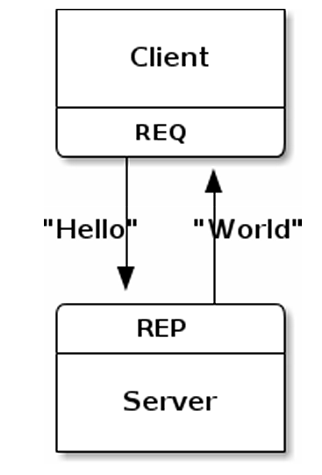
Request-Reply模式
Request-Reply是一种步调一致的同步请求应答模式，发送request之后必须等待reply才能继续发送请求

Slide 15
C语言代码（Server）
// Hello World server
#include <zmq.h> #include <stdio.h> #include <unistd.h> #include <string.h> #include <assert.h>
int main (void) { // Socket to talk to clients void *context = zmq_ctx_new (); void *responder = zmq_socket (context, ZMQ_REP); int rc = zmq_bind (responder, "tcp://*:5555"); assert (rc == 0);
while (1) { char buffer [10]; zmq_recv (responder, buffer, 10, 0); printf ("Received Hello\n"); zmq_send (responder, "World", 5, 0); sleep (1); // Do some 'work' } return 0; }

Slide 16
C++代码（Server）
#include <zmq.hpp> #include <string> #include <iostream> #include <unistd.h>
int main () { // Prepare our context and socket zmq::context_t context (1); zmq::socket_t socket (context, ZMQ_REP); socket.bind ("tcp://*:5555");
while (true) { zmq::message_t request;
// Wait for next request from client socket.recv (&request); std::cout << "Received Hello" << std::endl;
// Do some 'work' sleep (1);
// Send reply back to client zmq::message_t reply (5); memcpy ((void *) reply.data (), "World", 5); socket.send (reply); } return 0; }

Slide 17
C语言代码（Client）
// Hello World client #include <zmq.h> #include <string.h> #include <stdio.h> #include <unistd.h>
int main (void) { printf ("Connecting to hello world server…\n"); void *context = zmq_ctx_new (); void *requester = zmq_socket (context, ZMQ_REQ); zmq_connect (requester, "tcp://localhost:5555");
int request_nbr; for (request_nbr = 0; request_nbr != 10; request_nbr++) { char buffer [10]; printf ("Sending Hello %d…\n", request_nbr); zmq_send (requester, "Hello", 5, 0); zmq_recv (requester, buffer, 10, 0); printf ("Received World %d\n", request_nbr); } zmq_close (requester); zmq_ctx_destroy (context); return 0; }

Slide 18
C++代码（Client）
#include <zmq.hpp> #include <string> #include <iostream>
int main () { // Prepare our context and socket zmq::context_t context (1); zmq::socket_t socket (context, ZMQ_REQ);
std::cout << "Connecting to hello world server…" << std::endl; socket.connect ("tcp://localhost:5555");
// Do 10 requests, waiting each time for a response for (int request_nbr = 0; request_nbr != 10; request_nbr++) { zmq::message_t request (6); memcpy ((void *) request.data (), "Hello", 5); std::cout << "Sending Hello " << request_nbr << "…" << std::endl; socket.send (request);
// Get the reply. zmq::message_t reply; socket.recv (&reply); std::cout << "Received World " << request_nbr << std::endl; } return 0; }

Slide 19
程序解释
他们创建了0MQ工作的环境和套接字。服务器在端口5555绑定它的REP(应答)。服务器等待一个请求，在一个循环中，它每次都会用一个应答来响应。客户机发送一个请求并且读取来自服务器的应答。
在幕后发生了很多事，但是我们程序员关心的是代码是否简短和令人满意，甚至在高负载下它是否也不会经常崩溃掉。这是请求-应答模型，可能是0MQ中最简单的模型。它主要用于远程过程调用和典型的客户-服务器模式。

Slide 20
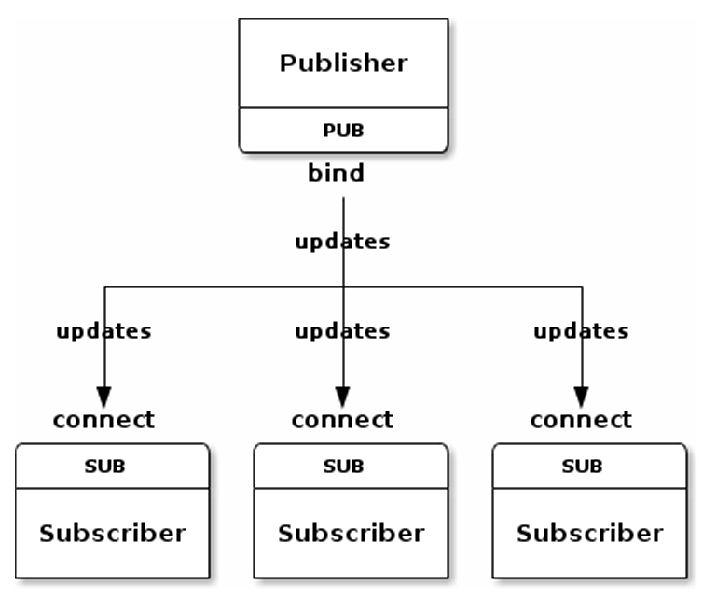
Publish-Subscribe模式（异步）
纯PUB-SUB是一组异步模型
Publisher向所有的subscriber push消息
Subscriber可以订阅多种消息， Subscriber会收到任何匹配的订阅
Subscriber可以过滤订阅的消息
Subscriber可以向多个Publisher订阅
Notes:
http://zguide.zeromq.org/page:all获得在线代码

Slide 21
Demo
Getting the Message Out
http://zguide.zeromq.org/page:all#Getting-the-Message-Out

Slide 22
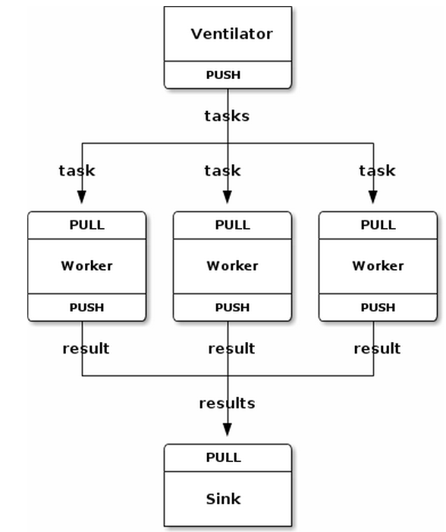
Pipeline模式—Divide and Conquer
PUSH-PULL是一组异步模型
Ventilator会将任务分发到所有的Workers，workers处理后将结果发送到Sink
Parallel Pipeline是一种并行任务处理模型

Slide 23
模式解释
这是一个非常经典的并行处理模型：
有一个调度程序（ventilator）,它产生能够并行处理的任务。
我们有一组处理任务的进程。
我们有一个监听器，收集工作进程返回的结果。
事实上，工作进程运行在非常快的机子（boxes）上，可能通过图形处理单元来处理困难的运算。这个调度（ventilator）的程序，它产生100个任务，每个任务都是一个通知工作进程产生几微秒休眠（sleep）的消息。

Slide 24
Demo
Divide and Conquer
http://zguide.zeromq.org/page:all#Divide-and-Conquer

Slide 25
难点解释
字符串
除了字节的大小外，0MQ对你发送的数据一无所知。这就意味着你有责任对它进行安全的格式化，以便应用程序能够读回它。对象和复杂数据类型的安全格式化有专门的库比如协议缓冲区来完成。但是即使是字符串，你也应该小心。
在C语言或者一些其它语言，字符串是以一个空字节结尾的，在Hello World的例子中，可以看到我们把字符串和空字节一起发送。
zmq_send (requester, "Hello", 6, 0);
但是，如果你用另外一种语言发送数据，它可能不需要包括最后的空字节。例如，当我们用Python语言来发送相同的字符串。我们用下面的语句：
socket.send ("Hello")

Slide 26
0MQ中接收字符串的处理—C语言
// Receive 0MQ string from socket and convert into C string // Chops string at 255 chars, if it's longer static char *s_recv (void *socket) { char buffer [256]; int size = zmq_recv (socket, buffer, 255, 0); if (size == -1) return NULL; if (size > 255) size = 255; buffer [size] = 0; return strdup (buffer); }

Slide 27
难点解释
上下文（Context）
0MQ应用程序总是从创建一个上下文(context)开始,然后利用它来创建套接字。用C语言是调用命令zmq_init(3)来创建的。在你的进程中，你只能创建并使用一个上下文。严格地说上下文是一个单一进程中所有套接字的容器。它是进程内的套接字传输，这是连接一个进程中的线程的最快的方法。如果在运行中，进程有两个上下文，它们就分别连接两个0MQ实例（instance）。如果这就是你想要的，行！否则请记住：在你的主程序代码开始调用一次zmq_init(3)，在主程序代码结束调用一次zmq_term(3)。
如果你在使用fork()系统调用，每个进程需要它自己的上下文。如果在主进程中你先调用zmq_init(3)再调用fork(),子进程就会获得它们自己的上下文。一般来说，如果你要做些子进程的有趣的东西，你只需要在父进程中控制就行了。

Slide 28
难点解释
内存释放
通过Python这样的语言使用0MQ的时候，内存空间（stuff）会自动释放。
但是当你使用C语言时，如果你使用完一个对象，你必须小心地释放它，否则，你就会让内存泄露，是应用程序不稳定，产生坏的结果。
我们需要关心的是0MQ对象的消息、套接字和上下文。幸运的是，它很简单。

Slide 29
内存泄露检测
Detecting Memory Leaks
http://zguide.zeromq.org/page:all#Detecting-Memory-Leaks

Slide 30
多线程服务器
ØMQ也许是有史以来最好的方式编写多线程(MT)应用程序。如果你习惯于传统的sockets ，使用ØMQ sockets需要一些重新调整。ØMQ多线程将摒弃大多数书籍做的传统并发编程思想。
使完全完美多线程应用程序，我们不需要互斥锁、锁或任何其他形式的线程内通信，只需要在ØMQ发送的消息。

Slide 31
Demo
Multithreading with ØMQ
http://zguide.zeromq.org/page:all#Multithreading-with-MQ

Slide 32
线程间的通讯
当你开始做与ØMQ多线程应用程序，您将遇到的问题是如何协调你的线程。虽然你可能会试图插入“睡眠”语句,或使用多线程技术,如信号量或互斥,但唯一的通讯机制,你应该使用ØMQ消息。
让我们让三个线程，信号通知彼此当他们准备好了。在这个例子中,我们使用两套接字在进程内传递。

Slide 33
Demo
Signaling Between Threads (PAIR Sockets)
http://zguide.zeromq.org/page:all#Signaling-Between-Threads-PAIR-Sockets

Slide 34
Setting I/O threads and limiting the number of sockets
ZeroMQ does I/O in the background. You could change the number of threads to work with zmq_ctx_set by setting it before creating a socket. ZeroMQ creates one thread by default.
void* context = zmq_ctx_new();
zmq_ctx_set(context, ZMQ_IO_THREADS, 8);
Limiting the number of sockets would be a good idea since ZeroMQ will continue to create sockets as long as your operating system can handle it
void* context = zmq_ctx_new();
zmq_ctx_set(context, ZMQ_MAX_SOCKETS, 512);

Slide 35
Working with multi-part messages
我们总是使用zmq_msg定义消息。当我们想把多部分消息,我们需要多次使用zmq_msg。例如，如果数据包分为十个部分,您需要创建10 zmq_msg socket。客户端要么接收到所有的消息部分要么一无所有。为了发送多部分消息，ZMQ_SNDMORE标志必须设置在zmq_send调用中：
int zmq_send(void* socket, void* buf, size_t len, int flags);

Slide 36
Demo
Multipart Messages
http://zguide.zeromq.org/page:all#Multipart-Messages

Slide 37
必须注意的事项
多部分消息你必须知道的事情:
当你发送一个多部分消息，第一部分(和所有以下部分)只有当你发送最后的部分后才开始真正在线路上发送。
如果使用的是zmq_poll()，当你收到一个消息的第一部分,其余部分也都到了。
你会收到所有消息的一部分,或者一无所有。
每个报文每部分都是一个独立的zmq_msg item。
你将收到的所有部分消息，不管你是否检查更多的属性。
在发送过程中，ØMQ队列的消息帧保存在内存中，直到最后被全部收到，至此消息的所有部分全部发送完成。
没有办法取消部分发送消息，除了通过关闭socket。

Slide 38
Handling Multiple Sockets
In all the examples so far, the main loop of most examples has been:
Wait for message on socket.
Process message.
Repeat.

Slide 39
问题
我们是否可以在同一时间读取多个端点？最简单的方法是一个socket连接到所有的端点并得到ØMQ为我们做扇入。这个前提是如果远程端点是工作在相同的模式。
实际上一次从多个套接字读取，需要使用zmq_poll()。一个甚至更好的方法可能是将zmq_poll()包装在一个框架，这使它成为一个不错的事件驱动发生器。

Slide 40
Demo
Handling Multiple Sockets
http://zguide.zeromq.org/page:all#Handling-Multiple-Sockets

Slide 41
How to handle interruptions
现实的应用程序需要干净地关机当Ctrl+C中断发生或另一个中断信号如SIGTERM。默认情况下，这些只是杀死进程，意味着消息不会被刷新，文件不会被关闭干净等等。

Slide 42
Demo
Handling Interrupt Signals
http://zguide.zeromq.org/page:all#Handling-Interrupt-Signals

Slide 43
说明
The program provides s_catch_signals(), which traps Ctrl-C (SIGINT) and SIGTERM. When either of these signals arrive, the s_catch_signals() handler sets the global variable s_interrupted. Thanks to your signal handler, your application will not die automatically. Instead, you have a chance to clean up and exit gracefully. You have to now explicitly check for an interrupt and handle it properly. Do this by calling s_catch_signals() (copy this from interrupt.c) at the start of your main code. This sets up the signal handling. The interrupt will affect ØMQ calls as follows:
If your code is blocking in a blocking call (sending a message, receiving a message, or polling), then when a signal arrives, the call will return with EINTR.
Wrappers like s_recv() return NULL if they are interrupted.
So check for an EINTR return code, a NULL return, and/or s_interrupted.

Slide 44
Handling Errors and ETERM
In most of the C examples we've seen so far there's been no error handling. Real code should do error handling on every single ØMQ call. If you're using a language binding other than C, the binding may handle errors for you. In C, you do need to do this yourself. There are some simple rules, starting with POSIX conventions:
Methods that create objects return NULL if they fail.
Methods that process data may return the number of bytes processed, or -1 on an error or failure.
Other methods return 0 on success and -1 on an error or failure.
The error code is provided in errno or zmq_errno().
A descriptive error text for logging is provided by zmq_strerror().

Slide 45
Demo
Handling Errors and ETERM
http://zguide.zeromq.org/page:all#Handling-Errors-and-ETERM

Slide 46
There are two main exceptional conditions that you should handle as nonfatal:
When your code receives a message with the ZMQ_DONTWAIT option and there is no waiting data, ØMQ will return -1 and set errno to EAGAIN.
When one thread calls zmq_ctx_destroy(), and other threads are still doing blocking work, the zmq_ctx_destroy() call closes the context and all blocking calls exit with -1, and errno set to ETERM.
In C/C++, asserts can be removed entirely in optimized code, so don't make the mistake of wrapping the whole ØMQ call in an assert(). It looks neat; then the optimizer removes all the asserts and the calls you want to make, and your application breaks in impressive ways.

Slide 47
小技巧—获得0MQ版本号
//C // Report 0MQ version #include <zmq.h> int main (void) { int major, minor, patch; zmq_version (&major, &minor, &patch); printf ("Current 0MQ version is %d.%d.%d\n", major, minor, patch); return 0; }

Slide 48
小技巧—获得0MQ版本号
//C++ // Report 0MQ version // #include "zhelpers.hpp" int main () { s_version (); return EXIT_SUCCESS; }

Slide 49
Publish-Subscribe模式的问题
在这种模式下很可能发布者刚启动时发布的数据出现丢失，原因是用zmq发送速度太快，在订阅者尚未与发布者建立联系时，已经开始了数据发布。
解决办法—同步！

Slide 50
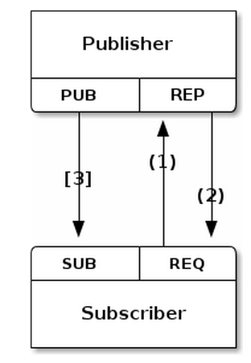
Publish-Subscribe模式（同步）
使用REQ-REP来同步PUB与SUB,PUB等待所有SUB都启动以后再向PUB发布消息
如果PUB先运行，SUB启动以后就会丢失部分的消息
后续在Getting a Snapshot模式中有更灵活的方式来解决这个问题，可以允许SUB在任何时候加入网络，并且可以得到PUB的所有状态

Slide 51
模式解释
这是应用程序如何工作的:
发布者事先知道有多少订阅者。
发布者启动并等待所有用户连接。这是节点协调部分。每个订阅者订阅消息,然后通过另一个socket告诉发布者已经准备就绪。
当发布者检测所有订阅者已连接,它开始发布数据。
在本例中,我们将使用一个请求应答socket同步订阅者和发布者。

Slide 52
Demo
Node Coordination
http://zguide.zeromq.org/page:all#Node-Coordination

Slide 53
ZeroMQ高级消息模式
高级的请求应答模式
可靠的请求应答模式
高级的发布订阅模式
可靠的发布订阅模式

Slide 54
基础背景知识
在介绍high-level pattern之前先介绍一下ZeroMQ消息模式中的基础知识
Transient、Durable Sockets
Message Envelopes

Slide 55
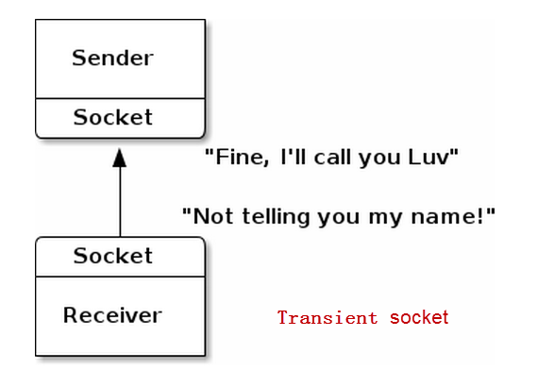
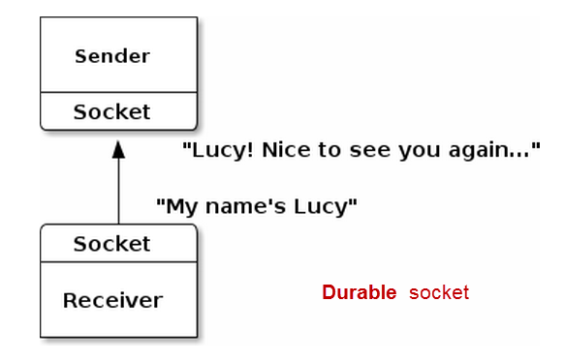
Transient vs. Durable Sockets
通过设置receiver side socket的identity使之成为durable sockets
zmq_setsockopt (socket, ZMQ_IDENTITY, "Lucy", 4);
zmq_setsockopt (publisher, ZMQ_HWM, &hwm, sizeof (hwm));
zmq_setsockopt (publisher, ZMQ_SWAP, &swap, sizeof (swap));

Slide 56
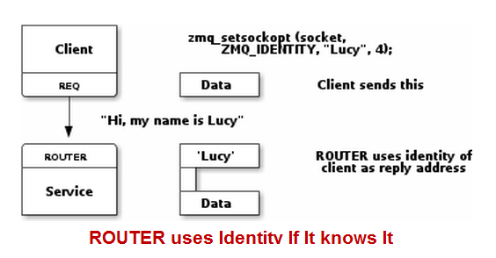
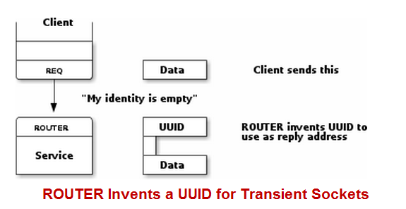
Transient vs. Durable Sockets
Notes:
Router是整个性能的核心之一，Solcae使用专用的硬件CPU来处理

Slide 57
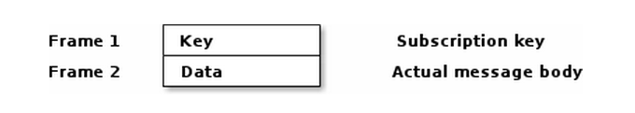
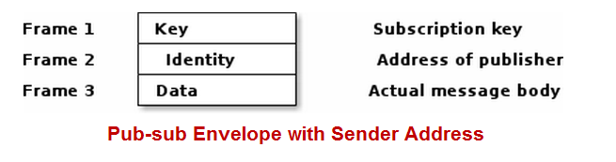
Pub-sub Message Envelopes
SUB可以根据key过滤消息
Notes:
Key：邮政编码？

Slide 58
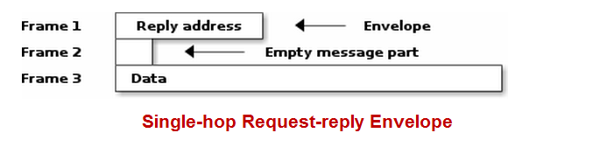
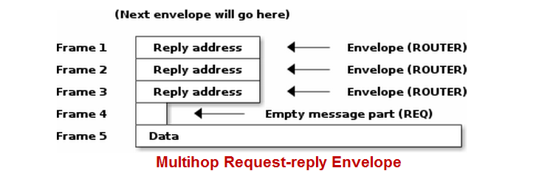
Request-Reply Envelopes
If you connect a REQ socket to a ROUTER socket, and send one request message, this is what you get when you receive from the ROUTER socket:
The empty message part in frame 2 is prepended by the REQ socket when it sends the message to the ROUTER socket

Slide 59
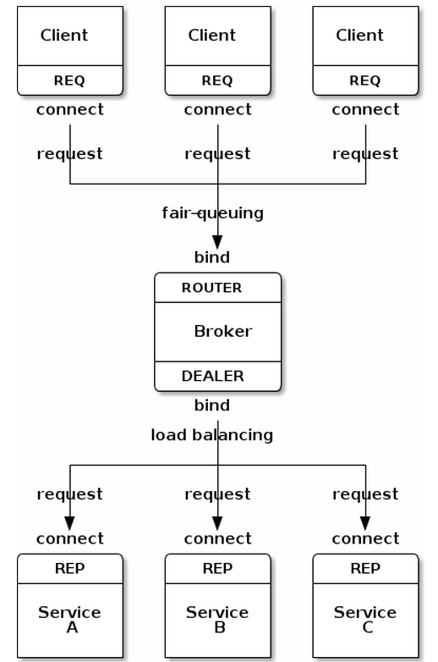
Broker
Request-Reply Broker
REQ与ROUTER通信，DEALER与REP通信
便于客户端（REQ)与Service（REP）的扩展
zeroMQ提供built-in的device
QUEUE, which is like the request-reply broker.
FORWARDER, which is like the pub-sub proxy server.
STREAMER, which is like FORWARDER but for pipeline flows.
Broker通过ROUTER和DEALER直接转发client的请求与service的应答

Slide 60
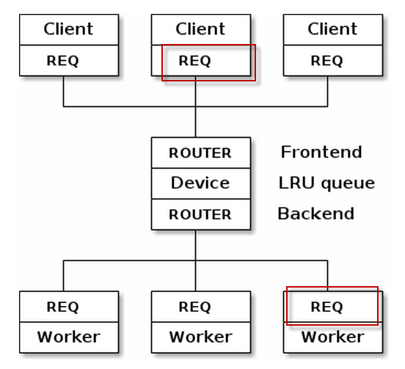
Broker with LRU（1）
Worker发送请求向Broker注册,Broker将所有的worker地址记录到队列中
Broker收到client请求后，从队列中取出LRU的worker，并将请求转发过去

Slide 61
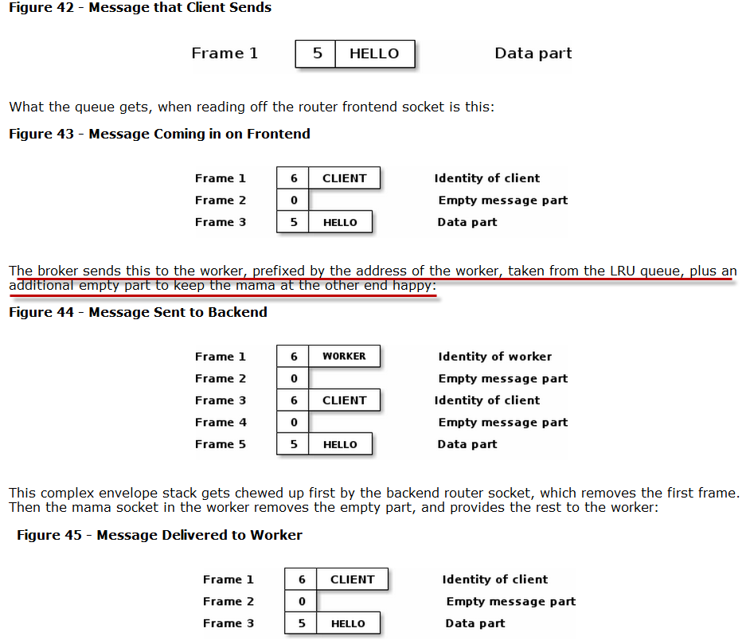
Broker with LRU（2）

Slide 62
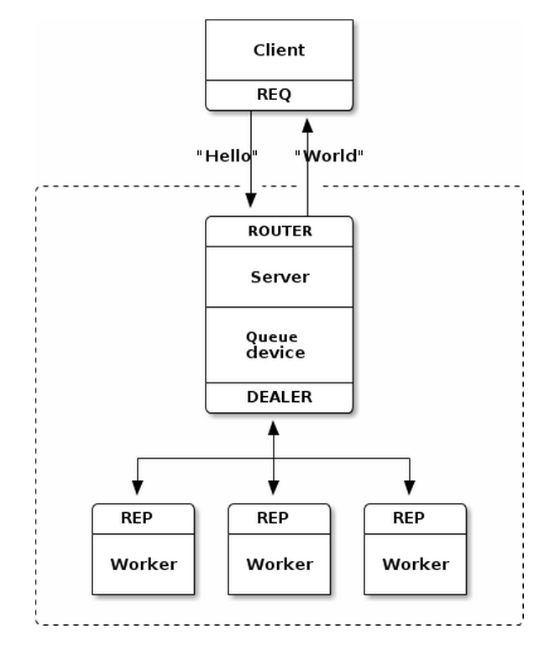
Multithreaded Server
Server启动一组worker线程处理客户端的请求
Server启动Queue device，一端ROUTER与client通信，一端DEALER与worker通信

Slide 63
Custom Request-Reply Routing patterns
ZeroMQ的built-in routing就可以满足基本的需求，比如device可以保证很好的扩展性，一般不建议定制routing。
对于定制routing有如下三个模式：
Router-to-dealer
Router-to-REQ
Router-to-REP

Slide 64
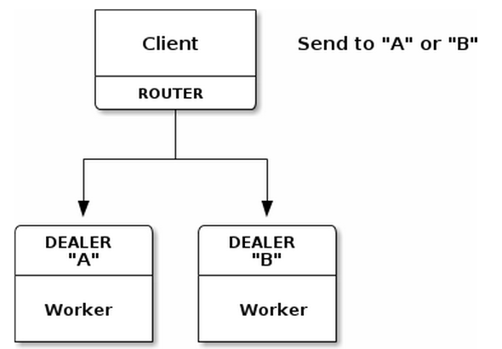
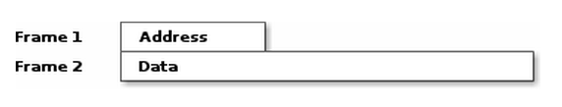
Router-to-Dealer Routing（1-to-N）
1-to-N的异步模式
client端拼接envelope message，需要在Frame 1封装Dealer的地址，
Client将消息交由router发送，下图所示为client发送出去的Routing Envelope
router socket会将Frame 1移除，根据Frame 1的地址将Frame 2发送给Dealer
Dealer应答时只发送一个Frame 2，Router封装了Dealer的地址（Frame 1）以后将消息交给应用
Dealer无法向多个Router应答，因为Dealer对并不知道router的地址

Slide 65
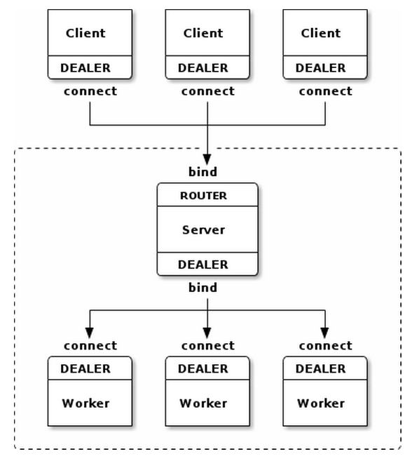
Router-to-Dealer Routing（N-to-1）
与Multithreaded server区别是，这个模式使用DEALER代替了REQ-REP，这个模式是异步模式
Server直接转发client与worker的消息转发，不保存任何状态

Slide 66
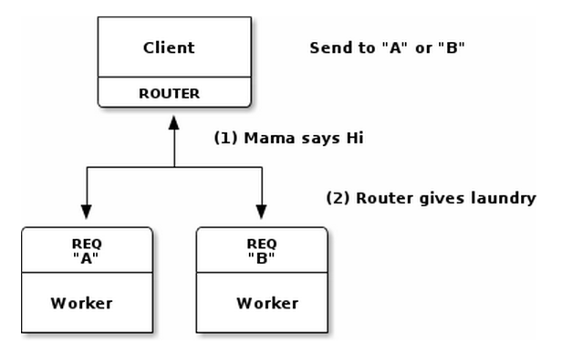
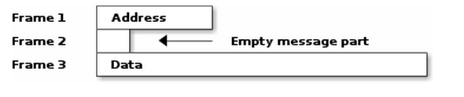
Router-to-REQ
也称为Least-Recently Used Routing (LRU Pattern)
REQ主动发送请求，只包括Frame 3,在client收到的消息如下图所示，包括REQ的地址。
由于是REQ主动发送请求，所以Router很容易知道是哪个REQ.
在Request-Reply Envelopes讲过，empty message（Frame 2）是REQ向Router发送请求时自动添加上的，
Client根据地址向REQ回复应答，由于是根据收到REQ请求的顺序进行处理，故称为LRU
同Broker LRU模式相似

Slide 67
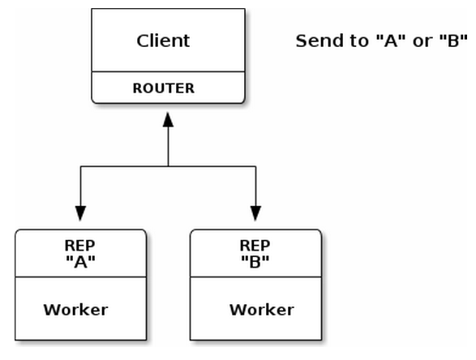
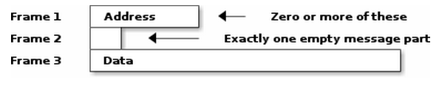
Router-to-REP
这种模式需要ROUTER事先指定向哪个REP发送消息，并且封装REP的envelope message格式，如下图所示

Slide 68
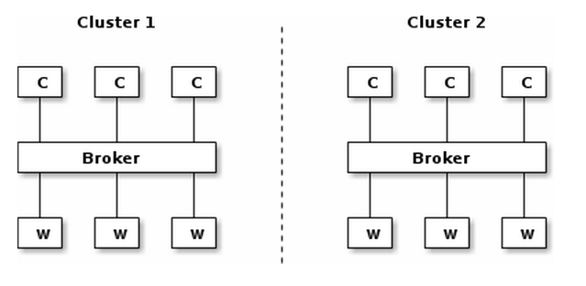
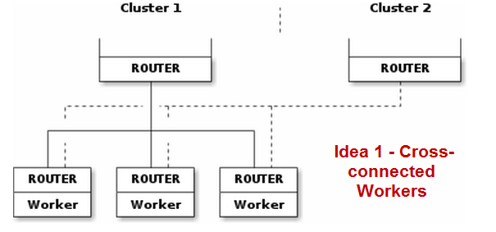
Scaling to Multiple Clusters（1）
Idea 1：如下图，worker使用router socket，然后worker直接连接到所有的broker上。
此方案将routing logic放到了edge节点，一个worker可能一次得到两个任务，而其他workers可能还是idle的

Slide 69
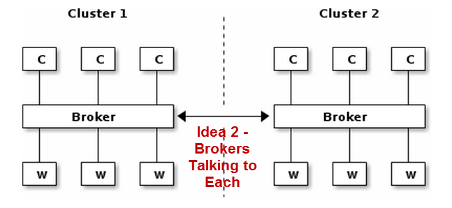
Scaling to Multiple Clusters（2）
此方案具有更好的扩展性，扩展更多的broker会更加容易
Cluster默认可以处理本cluster的任务，特殊情况下可以做额外的工作来处理其他cluster的任务
brokers simulate clients and workers for each other

Slide 70
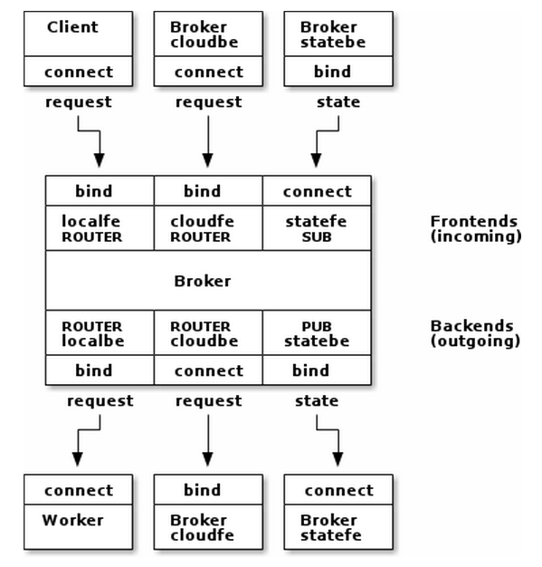
Scaling to Multiple Clusters（3）peering
Each broker needs to tell its peers how many workers it has available at any time.. The obvious (and correct) socket pattern for this is publish-subscribe. So every broker opens a PUB socket and publishes state information on that, and every broker also opens a SUB socket and connects that to the PUB socket of every other broker, to get state information from its peers.
Each broker needs a way to delegate tasks to a peer and get replies back, asynchronously. We'll do this using router/router (ROUTER/ROUTER) sockets, no other combination works. Each broker has two such sockets: one for tasks it receives, one for tasks it delegates.
There is also the flow of information between a broker and its local clients and workers.

Slide 71
Reliable Request-Reply
The Lazy Pirate pattern
reliable request reply from the client side.
The Simple Pirate pattern
reliable request-reply using a LRU queue.
The Paranoid Pirate pattern
reliable request-reply with heartbeating.
The Majordomo pattern
service-oriented reliable queuing.
The Titanic pattern
disk-based / disconnected reliable queuing.
The Binary Star pattern
primary-backup server fail-over.
The Freelance pattern
brokerless reliable request-reply.

Slide 72
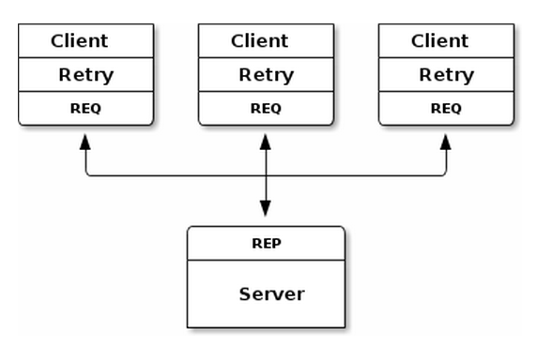
The Lazy Pirate pattern
Client-side Reliability 懒惰海盗模式
Poll the REQ socket and only receive from it when it's sure a reply has arrived.
Resend a request several times, if no reply arrived within a timeout period.
Abandon the transaction if after several requests, there is still no reply.
超时时间未收到reply，则关闭socket重新发送

Slide 73
Demo
Client-Side Reliability (Lazy Pirate Pattern)
http://zguide.zeromq.org/page:all#Client-Side-Reliability-Lazy-Pirate-Pattern

Slide 74
The Lazy Pirate pattern
优点
simple to understand and implement.
works easily with existing client and server application code.
ØMQ automatically retries the actual reconnection until it works.
缺点
doesn't do fail-over to backup/alternate servers.

Slide 75
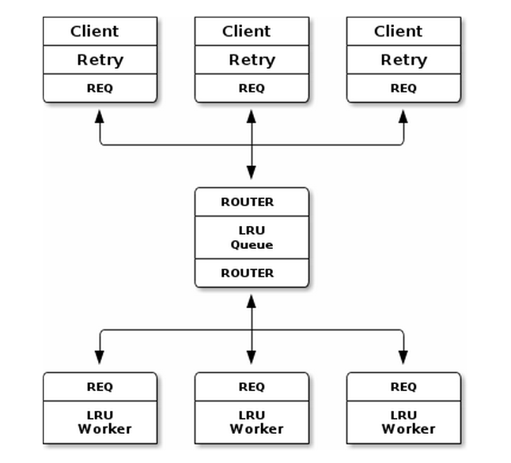
The Simple Pirate pattern
简单海盗模式
可以增加任意数目的worker，解决Lazy Pirate pattern仅一个server的缺点
缺点
queue会成为单点故障
queue故障恢复后worker无自动注册机制
queue没有自动检测worker故障，若worker故障后client需要浪费时间重试等待
Client与worker实现与Lazy Pirate pattern相同
同Broker LRU模式相似
Workers是无状态的，或者状态是共享的

Slide 76
Demo
Basic Reliable Queuing (Simple Pirate Pattern)
http://zguide.zeromq.org/page:all#Basic-Reliable-Queuing-Simple-Pirate-Pattern

Slide 77
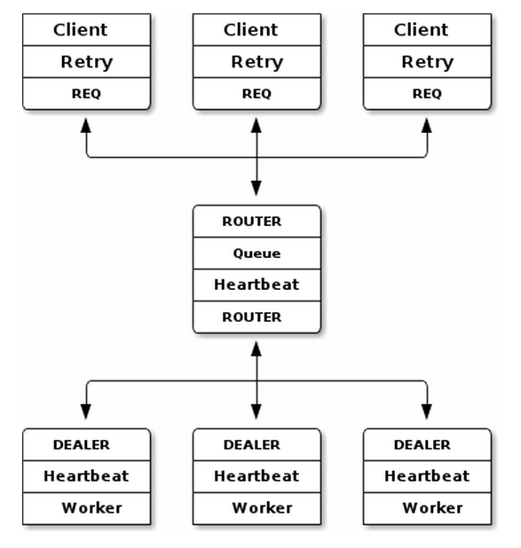
The Paranoid Pirate pattern
偏执海盗模式
在Simple Pirate pattern的基础上增加queue与worker之间的心跳检测
Worker增加故障后重新注册到Queue的机制，有如下两种方案
Client实现与Lazy Pirate pattern相同
心跳使用的是异步通信
PPP(Pirate pattern protocol)RFC:http://rfc.zeromq.org/spec:6
Worker检测与queue的心跳，当检测到broker故障以后就close socket，重新连接
也可以由queue在收到worker的心跳以后通知worker注册，这需要协议支持

Slide 78
Demo
Robust Reliable Queuing (Paranoid Pirate Pattern)
http://zguide.zeromq.org/page:all#Robust-Reliable-Queuing-Paranoid-Pirate-Pattern

Slide 79
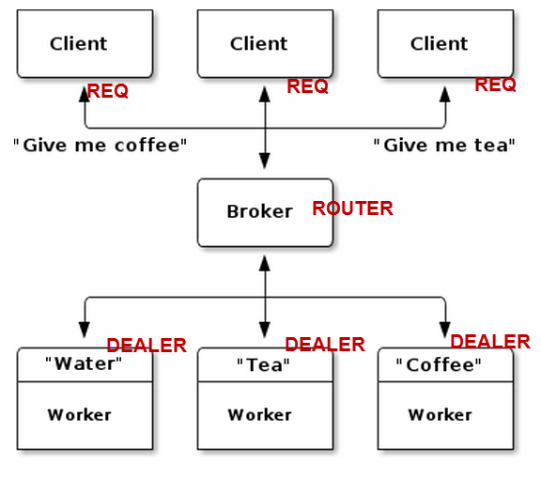
The Majordomo pattern
Service-Oriented Reliable Queuing 埃克索图斯模式
在海盗模式的基础上，Client在请求中增加service name，worker注册相关的service name
通过增加service name，Majiodomo模式成为了service oriented broker
MPP RFC:http://rfc.zeromq.org/spec:7
基于MDP协议的支持，Broker只使用一个socket，PPP需要fronend和backend两个socket
asynchronous Majordomo pattern会对性能有更大的提高
Service Discovery,MMI RFC:http://rfc.zeromq.org/spec:8
Standard solution of detecting and rejecting duplicate requests. This means:
The client must stamp every request with a unique client identifier and a unique message number.
The server, before sending back a reply, stores it using the client id + message number as a key.
The server, when getting a request from a given client, first checks if it has a reply for that client id + message number. If so, it does not process the request but just resends the reply.

Slide 80
Demo
Service-Oriented Reliable Queuing (Majordomo Pattern)
http://zguide.zeromq.org/page:all#Service-Oriented-Reliable-Queuing-Majordomo-Pattern
Asynchronous Majordomo Pattern
http://zguide.zeromq.org/page:all#Asynchronous-Majordomo-Pattern

Slide 81
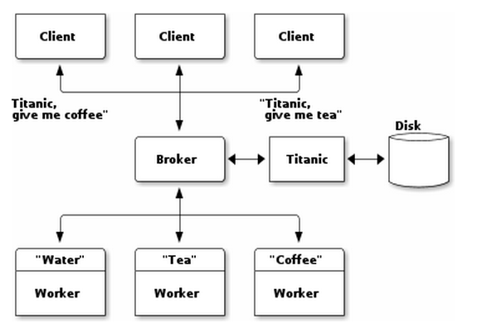
The Titanic pattern
Disconnected Reliability泰坦尼克号模式
为防止消息丢失，将消息写到硬盘，直到确认请求已经处理
Titanic是一个proxy service，对client扮演worker的角色，对worker扮演client的角色
此模式对client有影响，对worker没有任何影响
对于每个请求Titanic为client生成一个唯一的UUID，client使用UUID向Titanic获取应答
Titanic Service Protocol", TSP: http://rfc.zeromq.org/spec:9
Titanic向broker注册三个services：
titanic.request - store a request message, return a UUID for the request.
titanic.reply - fetch a reply, if available, for a given request UUID.
titanic.close - confirm that a reply has been stored and processed.

Slide 82
Demo
Disconnected Reliability (Titanic Pattern)
http://zguide.zeromq.org/page:all#Disconnected-Reliability-Titanic-Pattern

Slide 83
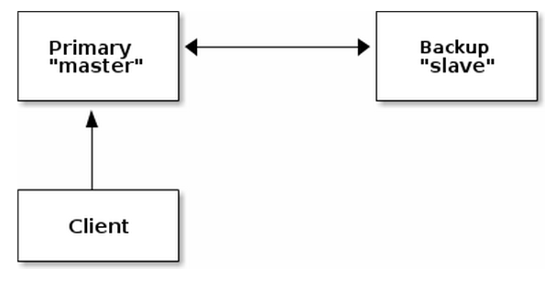
The Binary Star pattern
High-availability Pair 双星模式
The Binary Star pattern puts two servers in a primary-backup high-availability pair.
At any given time, one of these accepts connections from client applications (it is the "master") and one does not (it is the "slave").
Each server monitors the other. If the master disappears from the network, after a certain time the slave takes over as master.
Client需要知道master和slave的地址，尝试连接master，失败以后连接slave。
Client通过心跳检测故障连接，并且重传在fail-over时丢失的消息
防止脑裂：a server will not decide to become master until it gets application connection requests and it cannot see its peer server

Slide 84
Demo
High-Availability Pair (Binary Star Pattern)
http://zguide.zeromq.org/page:all#High-Availability-Pair-Binary-Star-Pattern
Binary Star Implementation
http://zguide.zeromq.org/page:all#Binary-Star-Implementation
Binary Star Reactor
http://zguide.zeromq.org/page:all#Binary-Star-Reactor

Slide 85
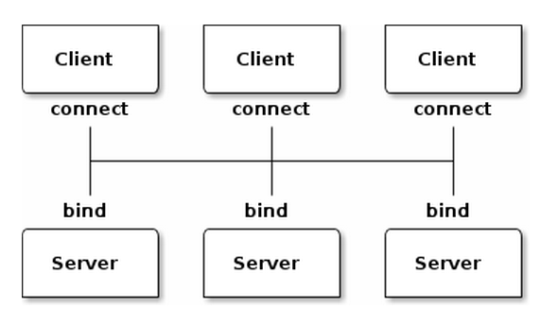
The Freelance pattern
Brokerless Reliability 自由模式
Model One - Simple Retry and Failover
REQ-REP
简单向每个server发送请求，直到其中一个server回复应答
Model Two - Brutal Shotgun Massacre
DEALER-REP
向所有server发送请求，接受第一个应答，其他应答忽略
每个请求包括一个序列号
Model Three - Complex and Nasty
ROUTER-ROUTER
client向指定的可用Server发送请求
Server使用connection endpoint作为identity
像shutgun模式一样，client首先向所有的server发送ping-pong heartbeat，http://rfc.zeromq.org/spec:10，以便维护server状态并且与server建立连接
客户端首先通过ping-pong发送一个null identity，server为client生成一个UUID的identity，同时将自己的identity发送给客户端

Slide 86
Demo
Brokerless Reliability (Freelance Pattern)
http://zguide.zeromq.org/page:all#Brokerless-Reliability-Freelance-Pattern
Model One: Simple Retry and Failover
http://zguide.zeromq.org/page:all#Model-One-Simple-Retry-and-Failover
Model Two: Brutal Shotgun Massacre
http://zguide.zeromq.org/page:all#Model-Two-Brutal-Shotgun-Massacre
Model Three: Complex and Nasty
http://zguide.zeromq.org/page:all#Model-Three-Complex-and-Nasty

Slide 87
Advanced Publish-Subscribe
Suicidal Snail Pattern
Slow Subscriber Detection
Black Box Pattern
High-speed Subscribers
Clone Pattern
A Shared Key-Value Cache

Slide 88
Advanced Pub-Sub Patterns
When to use publish-subscribe
How to handle too-slow subscribers (the Suicidal Snail pattern)
How to design high-speed subscribers (the Black Box pattern)
How to monitor a pub-sub network (the Espresso pattern)
How to build a shared key-value store (the Clone pattern)
How to use reactors to simplify complex servers
How to use the Binary Star pattern to add failover to a server

Slide 89
Pub-Sub Tracing (Espresso Pattern)
Pub-Sub Tracing (Espresso Pattern)
http://zguide.zeromq.org/page:all#Pub-Sub-Tracing-Espresso-Pattern

Slide 90
Suicidal Snail Pattern
Classic strategies for handling a slow subscriber
Queue messages on the publisher
比如Gmail将邮件缓存到服务器
对publisher内存压力比较大
Queue messages on the subscriber
zeroMQ默认实现方式
Stop queuing new messages after a while
比如邮箱超过容量以后自动将邮件拒收或者丢弃
zeroMQ配置HWM
Punish slow subscribers with disconnect
比如长时间不登录邮箱的话，帐号会被停用
ZeroMQ不支持这种方式

Slide 91
Suicidal Snail Pattern
自杀蜗牛模式
当subscriber检测到自己运行太慢以后，就自动退出（自杀）
检测subscriber运行太慢的方案
Publisher对消息使用序列号，并且publisher配置HWM，当subscriber检测到序列号不连续以后就认为运行太慢
序列号方案对于多个publisher时，需要给每个publisher一个ID
序列号无法解决subscriber使用ZMQ_SUBSCRIBE过滤器的情况
Publisher对每个消息加时间戳，subscriber检测时间戳与当前时间的间隔，比如超过1秒就认为运行太慢

Slide 92
Demo
Slow Subscriber Detection (Suicidal Snail Pattern)
http://zguide.zeromq.org/page:all#Slow-Subscriber-Detection-Suicidal-Snail-Pattern

Slide 93
Black Box Pattern
黑盒模式包括如下两个模式
The Simple Black Box Pattern
Mad Black Box Pattern

Slide 94
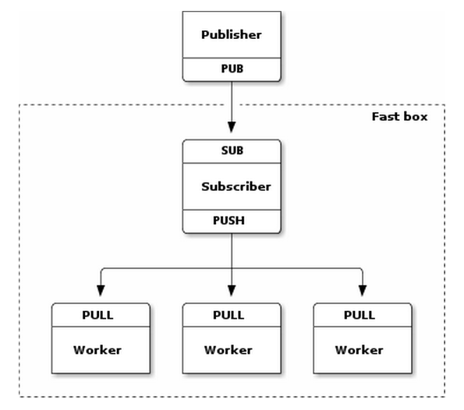
The Simple Black Box Pattern
Subscriber收到消息以后将消息分发到workers并发处理
Subscriber看上去像一个queue device

Slide 95
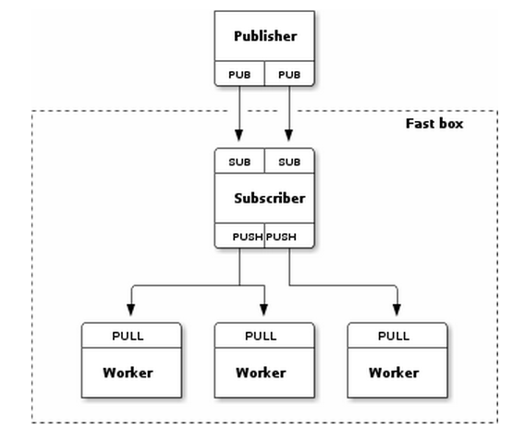
Mad Black Box Pattern
解决了Simple Black Box Pattern中单个subscriber的性能瓶颈
将work分为并行、独立的I/O thread，一半的topic在其中一个，另一半在另一个I/O thread。
甚至将I/O thread分别绑定到不同的NIC,Core以提高性能

Slide 96
Demo
High-Speed Subscribers (Black Box Pattern)
http://zguide.zeromq.org/page:all#High-Speed-Subscribers-Black-Box-Pattern

Slide 97
Clone Pattern
Clone pattern是用来构建一种抽象的clone机制，主要解决如下几方面问题：
允许client任何时刻加入网络，并且可以可靠的得到server的状态
允许client更新key-value cache（插入、更新、删除）
可靠的将变化传播到所有client
可以处理大量的client，比如10，000或者更多
shared value-key cache,
stores a set of blobs indexed by unique keys.
根据开发clone模式的阶段，Clone pattern包括如下6个mode：
Simplest Clone Model
Getting a Snapshot
Republishing Updates
Clone Subtrees
Ephemeral Values
Clone Server Reliability

Slide 98
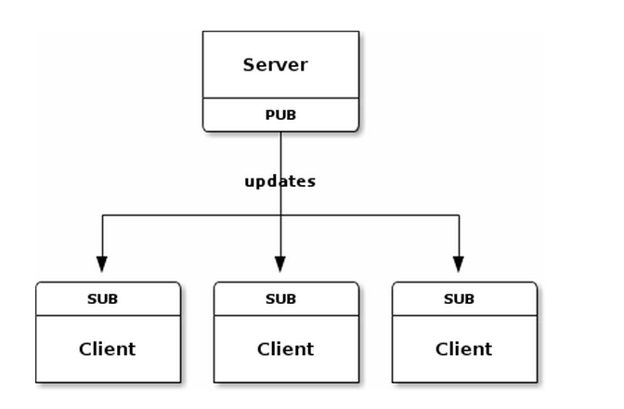
Simplest Clone Model
从Server向所有的client发布 key-value.
所有的client必须在server之前启动,而且client不允许故障
这种模式是不可靠的

Slide 99
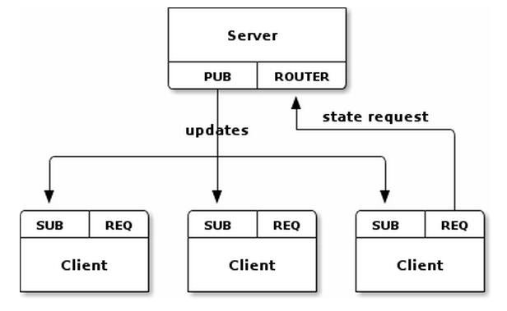
Getting a Snapshot
为了允许client任何时刻加入网络，并且可以可靠的得到server的状态
Client启动时首先通过REQ向server发送state request
server将当前的state发送给client，并最后发送sequence消息
Client接收state，最后会接收到sequence消息，client会丢弃SUB收到的序列号小于sequence的报文

Slide 100
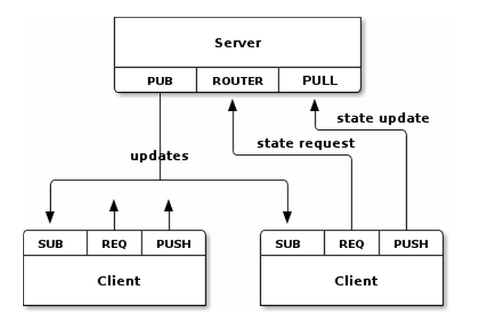
Republishing Updates
允许client更新key-value cache（插入、更新、删除），Server成为一个无状态的broker
Client通过PULL向server发送update的请求
Server收到update请求以后重置sequence，并通过publisher向client转发此消息

Slide 101
Clone Subtrees
Client如果只关心key-value cache的部分内容，用于解决这个问题
可以使用树来表示部分内容，有两种语法来表述树
Path hierarchy: "/some/list/of/paths“
Topic tree: "some.list.of.topics“
Client在发送state request时在消息中包括想要获取的路径，比如"/client/"

Slide 102
Ephemeral Values
Ephemeral Values是指会动态过期的值，比如动态DNS
Client通过给TTL property通知Server 某个属性何时过期
Client定期更新此属性，如果没有更新server就会让此属性过期,通知所有client删除此属性

Slide 103
Clone Server Reliability
解决clone server的可靠性,主要解决如下几种故障场景
Clone server process crashes and is automatically or manually restarted. The process loses its state and has to get it back from somewhere.
Clone server machine dies and is off-line for a significant time. Clients have to switch to an alternate server somewhere.
Clone server process or machine gets disconnected from the network, e.g. a switch dies. It may come back at some point, but in the meantime clients need an alternate server.
Clustered Hashmap Protocol
RFC:http://rfc.zeromq.org/spec:12

Slide 104
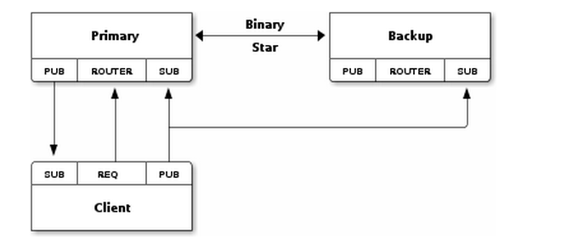
Clone Server Reliability
使用PUB-SUB代替PUSH-PULL socket
在server和client之间增加心跳，以便client可以检测到server故障
Primary server与backup server之间使用Binary Star模式连接
所有的update消息通过UUID来唯一标识
Backup server保存一个pending list，包括从client收到还未从primary收到的消息，以及从primary收到还未从client收到的消息
Client处理流程
Client启动时向第一个server请求snapshot,如果接收到就保存,如果在超时时间后没有应答,则fail-over到下一个server
Client接收了snapshot之后,开始等待和处理update,如果在超时时间之后没有任何update,则failover到下一个server

Slide 105
Clone Server Reliability
Fail-over happens as follows:
The client detects that primary server is no longer sending heartbeats, so has died. The client connects to the backup server and requests a new state snapshot.
The backup server starts to receive snapshot requests from clients, and detects that primary server has gone, so takes over as primary.
The backup server applies its pending list to its own hash table, and then starts to process state snapshot requests.
When the primary server comes back on-line, it will:
Start up as slave server, and connect to the backup server as a Clone client.
Start to receive updates from clients, via its SUB socket.

Slide 106
Demo
Reliable Pub-Sub (Clone Pattern)
http://zguide.zeromq.org/page:all#Reliable-Pub-Sub-Clone-Pattern

Slide 107
附录1
Now, imagine we start the client before we start the server. In traditional networking we get a big red Fail flag. But ØMQ lets us start and stop pieces arbitrarily. As soon as the client node does zmq_connect(3) the connection exists and that node can start to write messages to the socket. At some stage (hopefully before messages queue up so much that they start to get discarded, or the client blocks), the server comes alive, does a zmq_bind(3) and ØMQ starts to deliver messages.

Slide 108
附录2
A server node can bind to many endpoints and it can do this using a single socket. This means it will accept connections across different transports:
zmq_bind (socket, "tcp://*:5555"); zmq_bind (socket, "tcp://*:9999"); zmq_bind (socket, "ipc://myserver.ipc");
You cannot bind to the same endpoint twice, that will cause an exception.

Slide 109
附录3
The zmq_send(3) method does not actually send the message to the socket connection(s). It queues the message so that the I/O thread can send it asynchronously. It does not block except in some exception cases. So the message is not necessarily sent when zmq_send(3) returns to your application. If you created a message using zmq_msg_init_data(3) you cannot reuse the data or free it, otherwise the I/O thread will rapidly find itself writing overwritten or unallocated garbage. This is a common mistake for beginners. We'll see a little later how to properly work with messages.
The zmq_recv(3) method uses a fair-queuing algorithm so each sender gets an even chance.

Slide 110
附录4：Multithreading with ØMQ
You should follow some rules to write happy multithreaded code with ØMQ:
You MUST NOT access the same data from multiple threads. Using classic MT techniques like mutexes are an anti-pattern in ØMQ applications. The only exception to this is a ØMQ context object, which is threadsafe.
You MUST create a ØMQ context for your process, and pass that to all threads that you want to connect via inproc sockets.
You MAY treat threads as separate tasks, with their own context, but these threads cannot communicate over inproc. However they will be easier to break into standalone processes afterwards.
You MUST NOT share ØMQ sockets between threads. ØMQ sockets are not threadsafe. Technically it's possible to do this, but it demands semaphores, locks, or mutexes. This will make your application slow and fragile. The only place where it's remotely sane to share sockets between threads are in language bindings that need to do magic like garbage collection on sockets.

Slide 111
附录5：优先级方案
Server同时bind到多个优先级的Socket，client根据优先级向不同的socket发送message，Server端的fair-queuing algorithm可以保证各个优先级都有机会被接收

Slide 112
